Slide 1
통합구현
김사라

Slide 2
목차
1. 프로젝트 / 폴더 / JSP 파일 생성
2.. Employee 테이블 생성 및 직원등록 form 작성

Slide 3
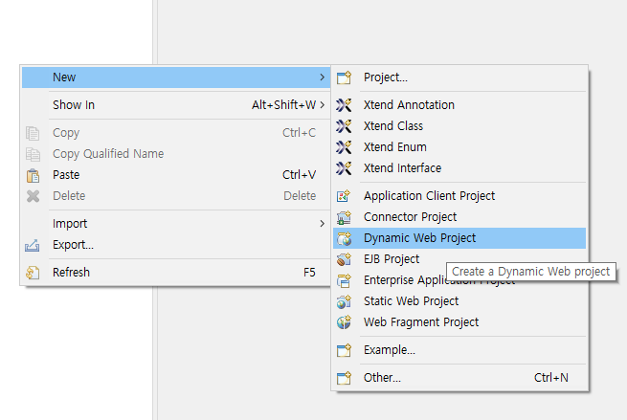
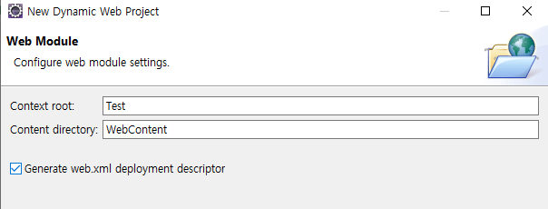
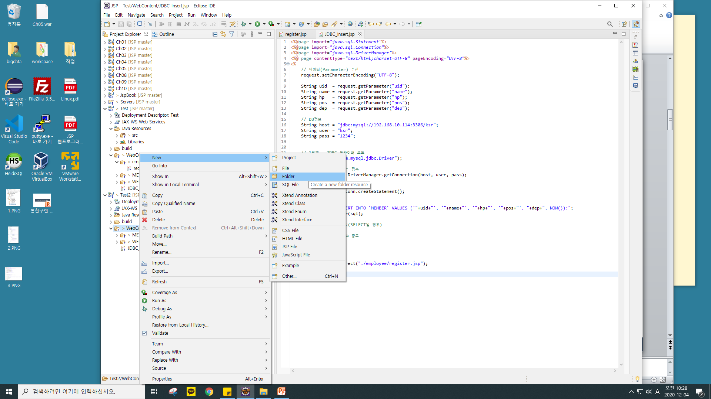
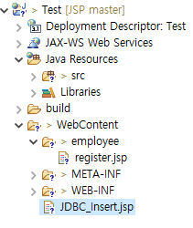
01
프로젝트 / 폴더 / JSP 파일 생성
Eclipse 오픈 → New → Dynamic Web Project 클릭
※ 프로젝트 생성 시 필수 체크
2) 1)번에서 만든 프로젝트 - Web Content 파일 →
New → Folder 클릭하여 ‘employee’ 폴더 생성
^ 위와 같이 확인 가능

Slide 4
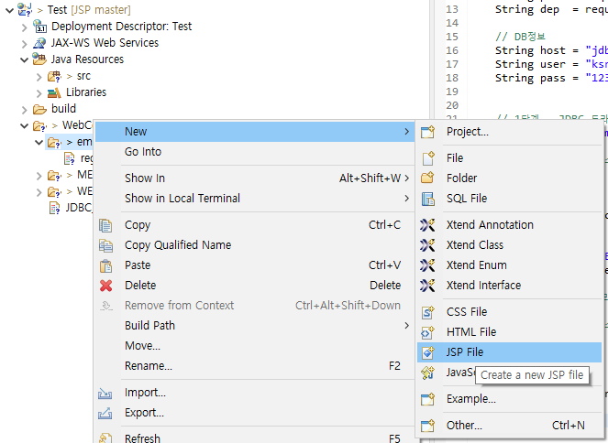
01
프로젝트 / 폴더 / JSP 파일 생성
2) 1)번에서 만든 프로젝트 - Web Content 파일 →
New → JSP 클릭하여 ‘employee’ 와 ‘Web content’
폴더에 ‘register’ 과 ‘JDBC_Insert’ JSP 파일 생성
←
←

Slide 5
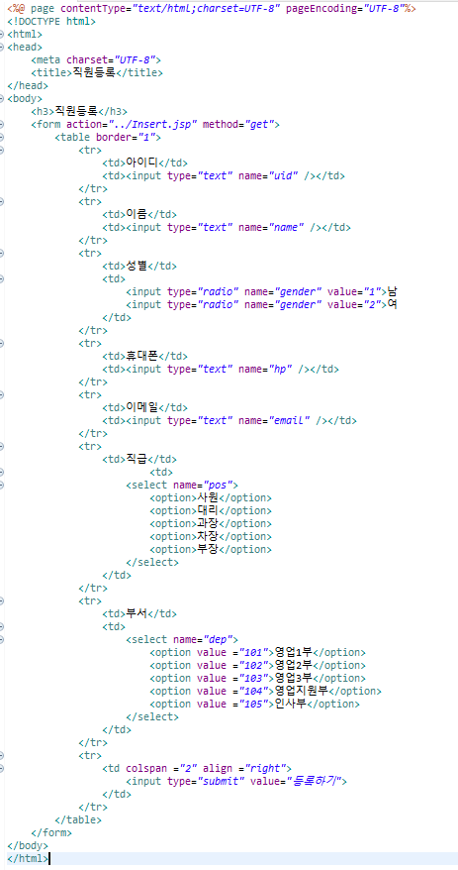
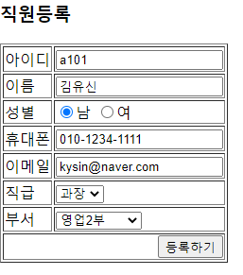
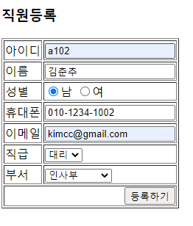
02
Employee 테이블 생성 및 직원등록 form 작성
register(직원등록 form)
^ 위와 같이 확인 가능

Slide 6
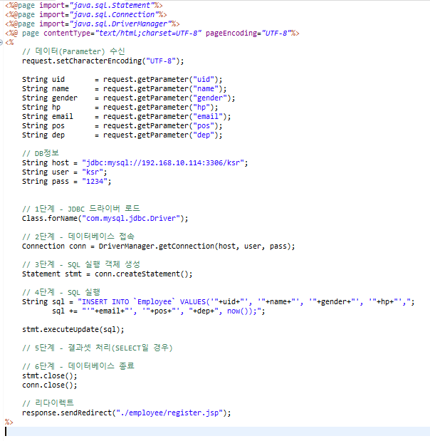
02
Employee 테이블 생성 및 직원등록 form 작성
2) JDBC_Insert
ㆍ 데이터 수신 - 직원등록에 있는 등록하기(submit)를
누르게 되면 JDBC_Insert로 페이지가
이동하면서 값이 넘어간다. 넘어온 값
을 request.getParameter로 받아
DB에 데이터를 넣어줌
ㆍ 1단계 – Class의 forName 메서드를 사용하여 드라이버로드
ㆍ 2단계 – 드라이버를 Connection객체로 생성하여 받음
ㆍ 3단계 – SQL쿼리 생성, 반환될 결과값을 가져오게 할
작업 영역 제공
ㆍ 4단계 – SQL 실행
ㆍ 6단계 – 데이터베이스 종료
^ 직원등록에서 입력한 정보는 테이블에서 확인 가능

